Slide 1

中国核能行业协会核心文化体系
发展愿景：创建国内有权威、国际有影响的世界一流协会
责任使命：建设百年协会，构建核能安全发展命运共同体
基本理念（价值观）：服务、创新、共享、卓越
基本宗旨：服务会员需求、服务行业发展、服务政府管理
基本定位：会员之家、桥梁纽带、平台资源、行业引领
基本原则：诚信、合规、独立、公正
基本精神：敬业、笃实、进取、奉献
基本治理观：共商、共建、共治、共赢
发展方针：在传承中变革，在变革中提高，在提高中发展
工作总方针：坚持安全第一，把核能安全质量改进及绩效提升作为协会工作的重中之重；坚持新发展理念，把促进行业安全高效可持续发展作为协会一切工作的中心；坚持服务为本，把提高服务能力和水平作为协会发展的一项根本任务；坚持行业代表性，把会员单位的广泛参与和支持作为协会生存与发展的基础；坚持创新引领，把有所作为、不断进取作为协会的前行动力。

Slide 2
中国核能行业协会核心文化体系
服务方针：在服务中赢得声誉，在服务中体现价值，在服务中求得发展。
行动指引：以国家核能行业发展方针政策为指导，以满足行业及会员需求为导向，以提供更加有价值的优质高效服务为中心，以提质升级及打造品牌服务产品为主导。
绩效总目标：始终坚持以“创建世界一流协会”为引领，坚持推进协会高质量发展的根本要求，坚持利用绩效管理的重要抓手，持续提高服务品质、推动高效发展、提升服务能力、增强办会实力。
人才强会理念：员工能进能出，干部能上能下，收入能多能少；想干事的人有机会，会干事的人有平台，能干事的人有舞台。
员工行为规范：增强政治意识、责任意识、服务意识、大局意识；做到懂专业、会管理、善开拓。
工作总要求：高水平谋划、高质量发展、高标准工作、高效率产出。

Slide 3
“品牌强会”助力高质量发展
——中国核能行业协会“品牌协会成长计划”情况介绍
汇报人：王妍婷 15201270039
2022年8月

Slide 4

01
政府推动
02
协会主导
CONTENTS
03
全员参与
04
品牌强会

Slide 5

01
政府推动

Slide 6
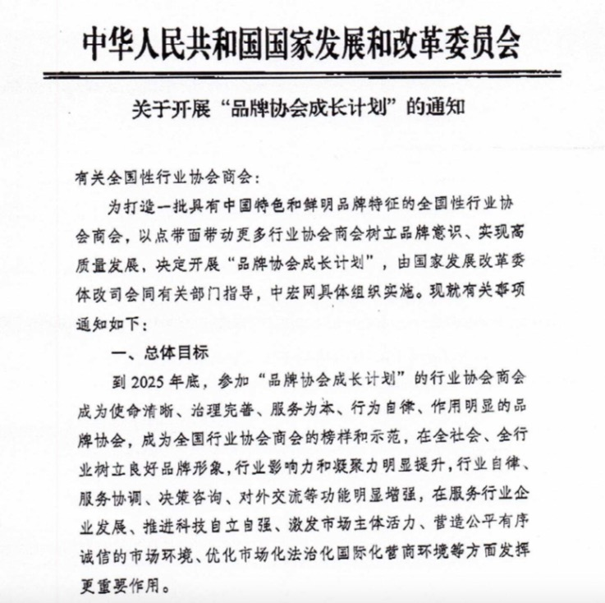
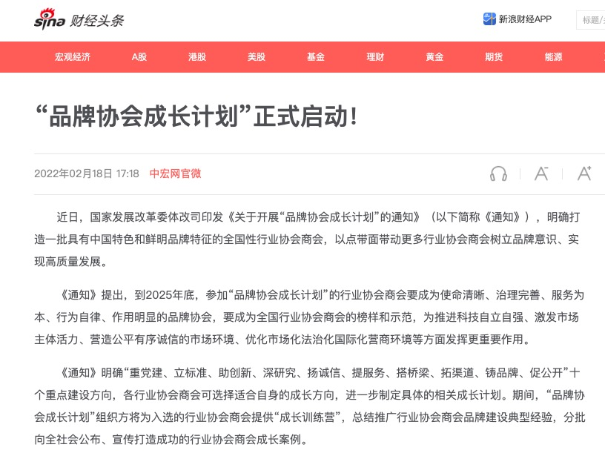
政府推动
今年2月，国家发改委印发了《关于开展“品牌协会成长计划”的通知》,“品牌协会成长计划”正式启动。“品牌协会成长计划”重在打造一批具有中国特色和鲜明品牌特征的全国性行业协会商会，以点带面推动更多行业协会商会树立品牌意识、加强自身建设、实现高质量发展。

Slide 7
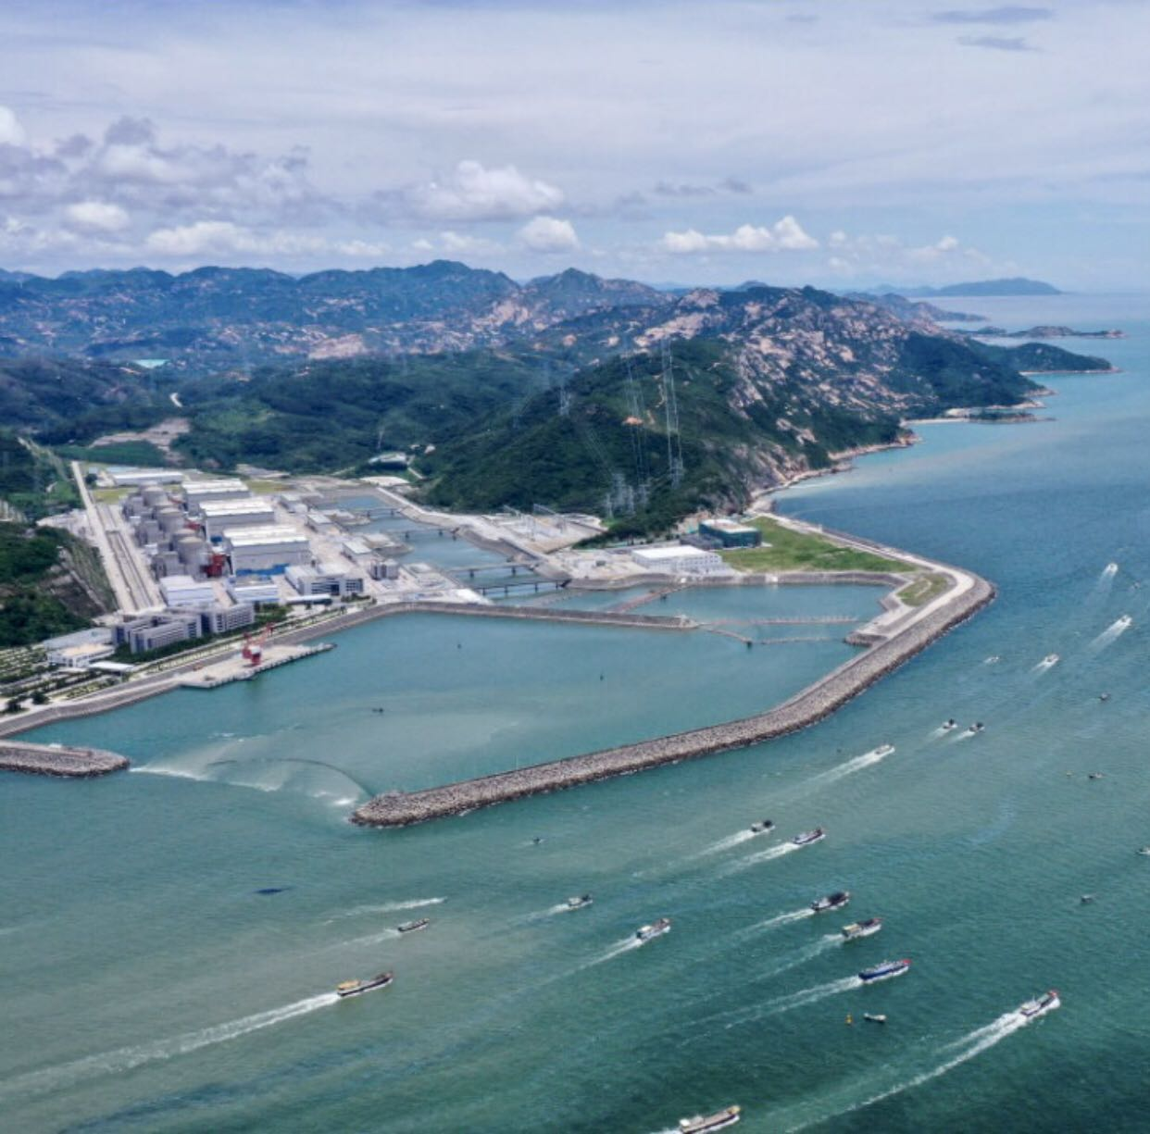
政府推动
通过培育成长，使参加“品牌协会成长计划”的行业协会商会成为：
使命清晰、治理完善、服务为本、
行为自律、作用明显的品牌协会，
成为全国行业协会商会的榜样和示范

Slide 8
02
协会主导

Slide 9
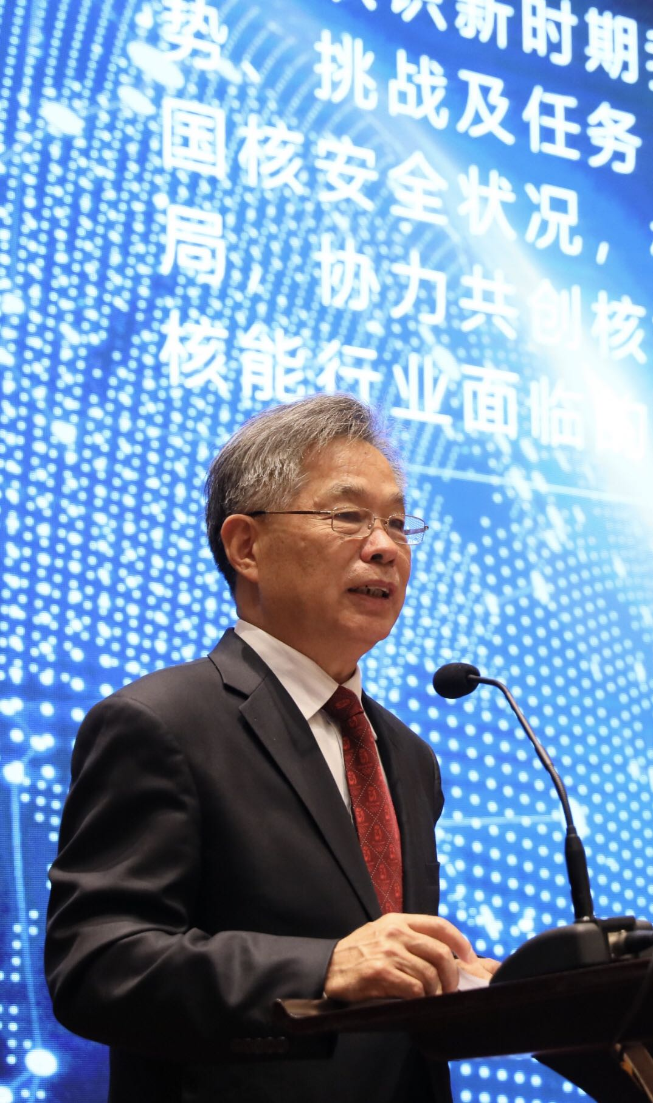
协会主导
核能协会 积极组织申报“品牌协会成长计划”，在专家评审会上，协会副理事长兼秘书长张廷克在答辩时表示：
中国核能行业协会致力于打造一个世界一流的蓝色协会，奉献清洁低碳核能发展的绿色协会，一个深获公众信任与接受的橙色协会，一个具有中国特色的红色协会。
积极实施品牌成长计划及效果评估，以评促改、以评促建，努力谱写协会高质量发展新篇章。

Slide 10
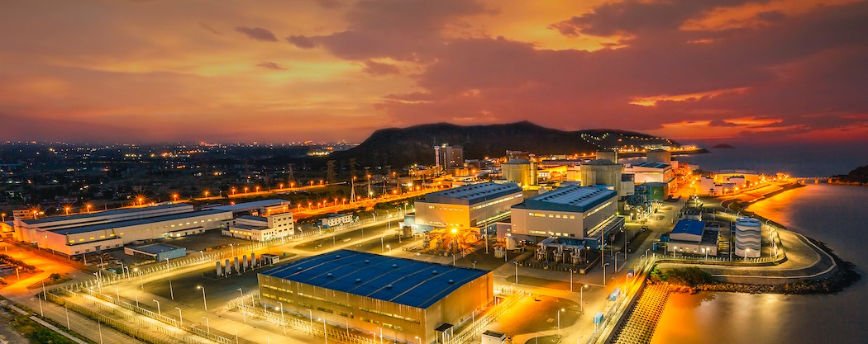
协会主导
6月份，中国核能行业协会成功入选 全国首批“品牌协会成长计划”名单。
（据民政部 7月18日发布的消息显示：我国行业协会商会目前共有11.39万家。包括全国性行业协会商会和省级、市级、县级协会，全国首批入选“品牌协会成长计划”的仅有26家，中国核能行业协会就是这26家之一）
协会主要领导亲自挂帅，按照“品牌协会成长计划”明确的“重党建、立标准、助创新、深研究、扬诚信、提服务、搭桥梁、拓渠道、铸品牌、促公开”等十个重点建设方向，经过不断研讨、完善，制定了《“品牌协会成长计划”实施方案》。

Slide 11
03
全员参与

Slide 12
全员参与
成立领导小组
深研究
助创新
铸品牌
拓渠道
重党建
立标准
促公开
扬诚信
提服务
搭桥梁
成立由秘书长任组长、全体班子成员及各部门负责人组成的“品牌协会成长计划”领导小组
全面负责领导指导活动的开展，全面落实分管领导协调指导及部门主体责任。
重点任务 重点培育。重点拓展
专项办公室
全面负责具体计划、协调及落实工作，选派相关优秀青年骨干担任项目执笔人，具体对口负责相应成长计划及典型案例的编制及评估工作。

Slide 13
全员参与
领导办公
专题座谈
办公扩大
党建培训
专题党课
品牌专报
协会通过召开秘书处领导办公会、秘书处领导办公（扩大）会、党建工作培训、专题党课宣贯、品牌建设专报等 6 种形式进行宣贯动员。要求全员积极参与品牌强会建设，在协会内部形成了“协会主导、部门主体、骨干牵头、全员参与、全程统筹”的建设机制。
信息化

Slide 14
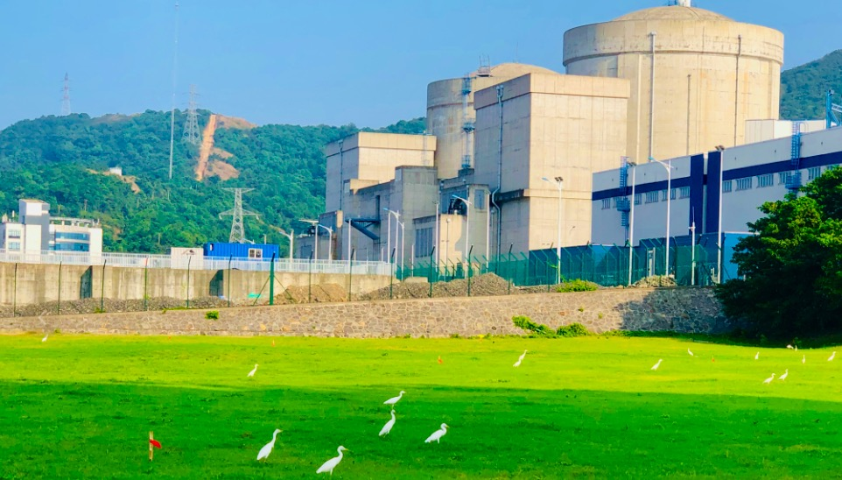
全员参与
多次召开秘书处领导办公会、秘书处领导办公（扩大）会进行宣贯部署，强化领导班子、中层领导干部对“品牌协会成长计划”的认知，强化“品牌强会”意识。

Slide 15

全员参与
7月1日，在建党101周年之际，国家发改委举办主题为“全面加强党建工作、为协会商会健康发展提供坚强政治保证”的党建工作培训。协会秘书长带领全体党员及职工线上参加培训。

Slide 16
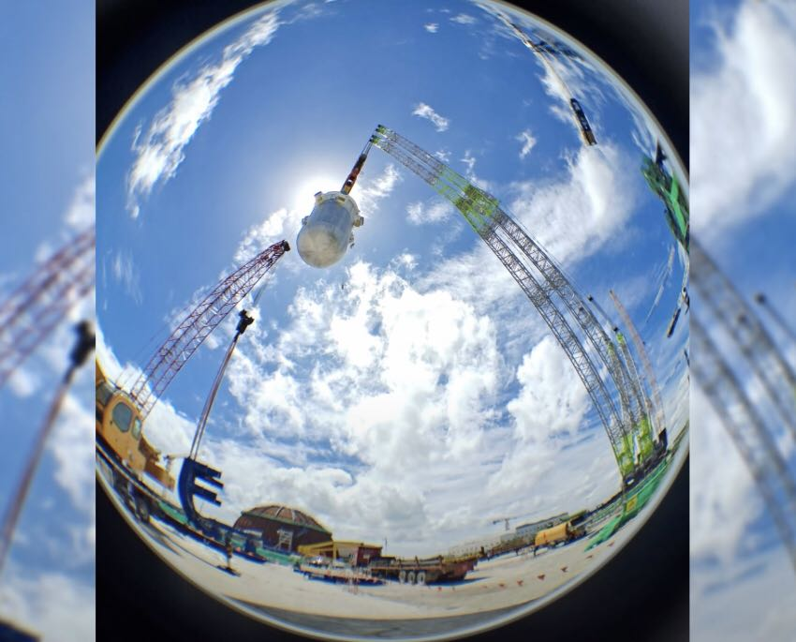
全员参与
7 月 18 日，党支部书记张廷克同志为全体党员和职工讲授了题为《积极实施“品牌协会成长计划” 助力全面建设世界一流协会取得新突破》的专题党课，宣贯《“品牌协会成长计划”实施方案》，并就“品牌强会”工作进行了全面动员和总体部署。
要求全员行动起来，通过积极实施“品牌协会成长计划”，助力全面建设世界一流协会取得新的突破。

Slide 17
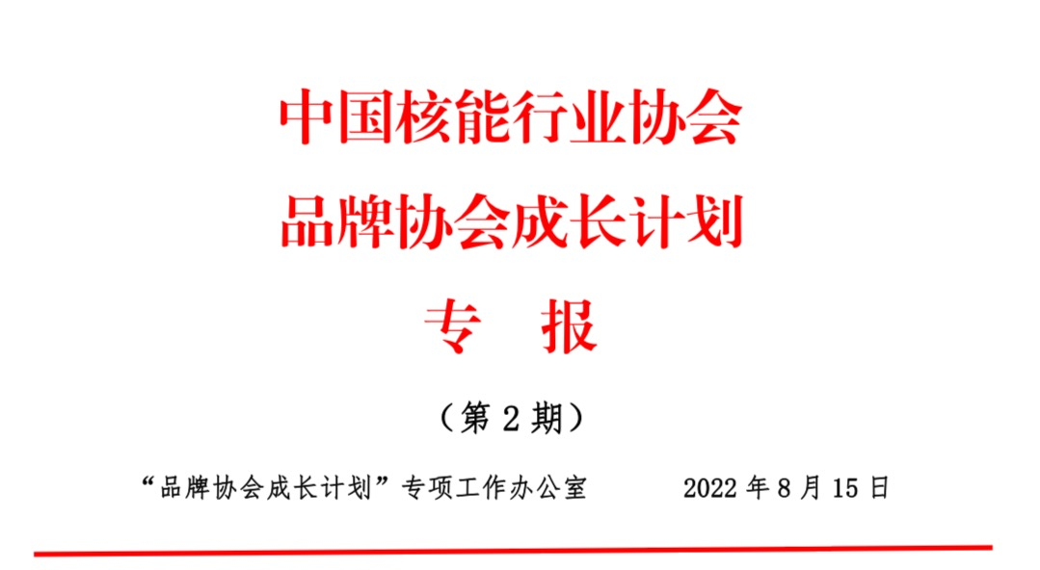
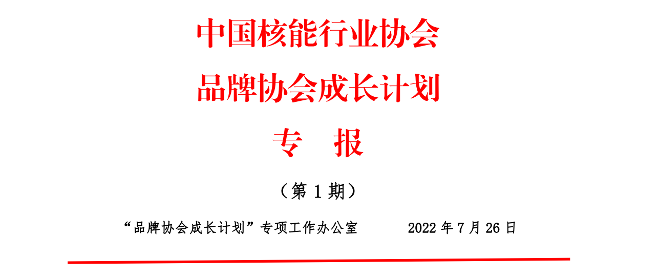
全员参与
随后品牌建设领导小组专项办公室印发专报。各项目牵头执笔人，围绕“品牌强会”专题党课，结合岗位工作实际，畅谈个人感想和品牌成长工作思路。
召开“品牌协会成长计划”启动会，动员青年骨干积极工作，主动协调配合，全力做好品牌建设案例撰写和评估工作。提升了执笔人对品牌建设的认知，坚定了青年骨干牢固树立品牌意识和积极实施“品牌强会”战略的决心。

Slide 18
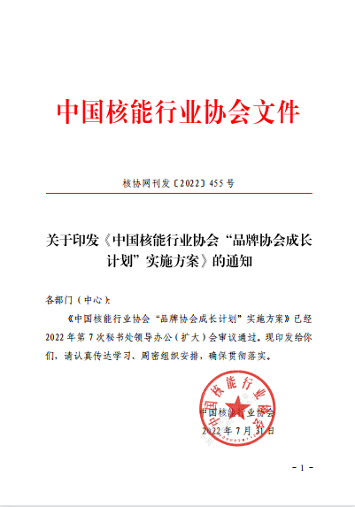
协会主导
8月2日，正式印发了《“品牌协会成长计划”实施方案》，全面启动了“品牌协会成长计划”。
明确提出：开展“品牌协会成长计划”，强化协会自身建设，进一步树立品牌意识，实施“品牌强会”战略，致力于把协会打造成为具有中国特色和鲜明品牌特征的全国性品牌协会，并形成一批具有自身品牌价值的优秀服务产品及卓越治理职能，努力谱写协会高质量发展新篇章。

Slide 19
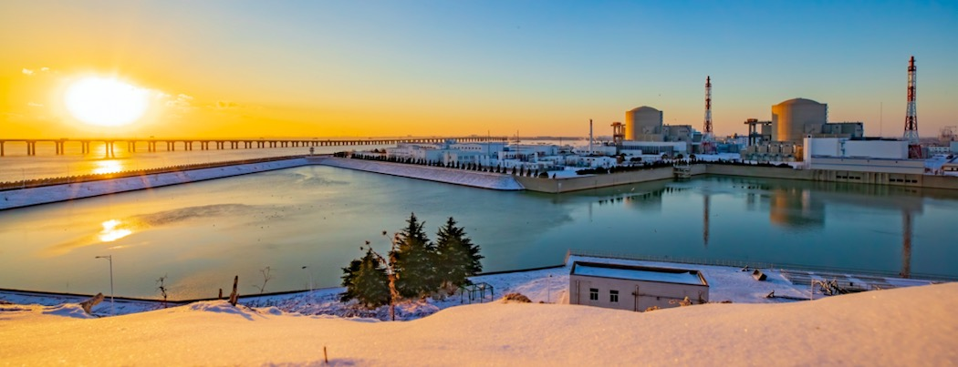
协会主导
总体工作目标：
到2025年底，成为使命清晰、治理完善、服务为本、行为自律、作用明显的全国品牌协会，成为全国行业协会的榜样和示范。
协会在行业的影响力和凝聚力明显提升；在行业自律、服务协调、决策咨询、对外交流等方面功能明显增强；在服务行业企业发展、推进科技自立自强、激发市场主体活力、营造公平有序诚信的市场环境以及优化市场化、法治化、国际化营商环境等方面发挥更重要作用。协会在全社会、全行业树立良好品牌形象，为创建国内有权威，国际有影响的世界一流协会提供更加重要的支撑。

Slide 20
04
品牌强会

Slide 21
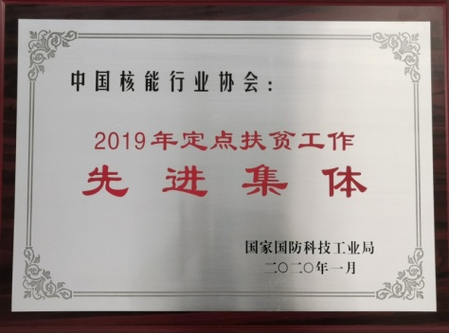
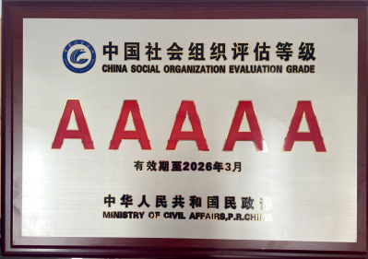
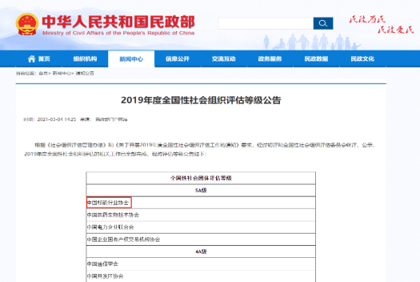

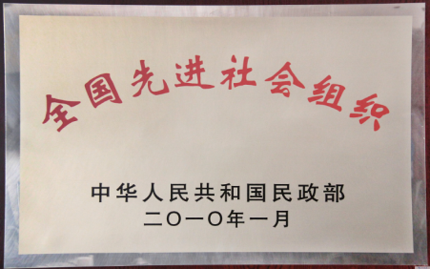
品牌强会
协会自2007年成立以来，取得很多重大成就，特别是2017年第三届理事会换届以来，在传承中创新，在创新中提高，在提高中发展，始终秉承服务、创新、共享、卓越基本理念，坚持以创建世界一流协会为引领，服务品质大幅提高，新发展格局加快构建，服务能力大幅提升，办会实力显著增强，成为我国核能行业各方高度信赖的一支重要力量。
2021年3月，再次荣获民政部颁发的5A级全国社会组织并荣登2019年度全国社会组织评估榜首。
2022年1月，再次荣获民政部颁发的“全国先进社会组织”称号。
2022年6月，进入全国首批“品牌协会成长计划”名单和民政部首批“10家行业协会商会推介名单”

Slide 22
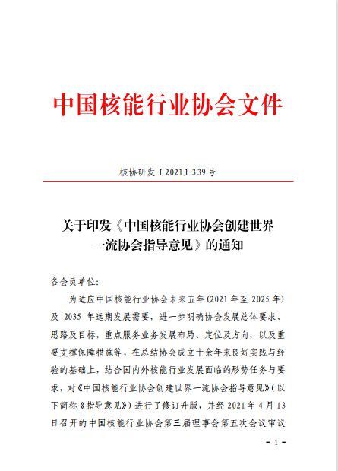
品牌强会
为全面构建协会科学发展新格局，建设百年协会，构建核能安全发展命运共同体，协会提出坚持服务、创新、共享、卓越的基本理念；坚持服务会员需求、服务行业发展、服务政府管理的基本宗旨，并于2021年制定了《创建世界一流协会指导意见》，开启全面建设世界一流协会新征程。

Slide 23

品牌强会
“品牌协会成长计划”正契合“建设世界一流协会”战略目标
是协会发展历程2.0版本的一项重要内容，
是“奋进新征程、建功创一流”的一个重要平台，
是助力全面建设世界一流协会取得新突破的重要抓手。

Slide 24
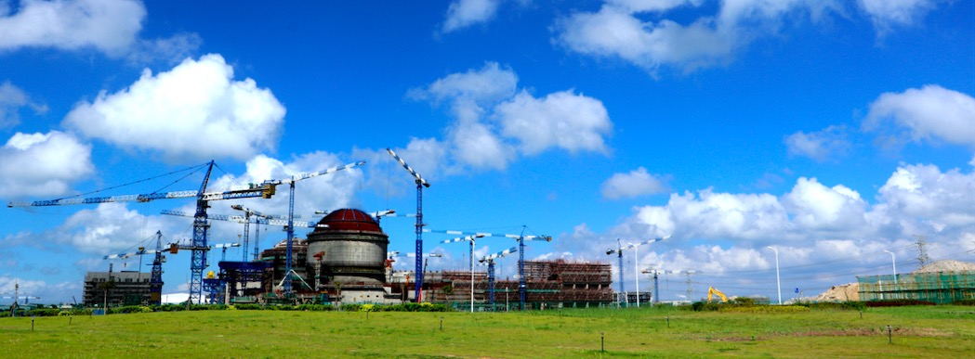
品牌强会
今天参会的各位代表都是企业品牌文化建设和文化宣传部门的骨干、精英，在各自的岗位上为我国核能行业发展、企业文化建设、品牌产品宣传和品牌形象塑造等做出了积极的贡献。
品牌文化建设，可以帮助塑造”团结协作、融合创新、共建共享、携手并进“等更加优质的行业形象，提高国内、国际社会的影响力；品牌文化代表着行业的文化和价值观，也代表着行业信誉度，更代表着核能行业的核心竞争力。
品牌协会打造，需要协会与企业共同努力；行业品牌文化建设，需要协会与企业共同付出。
希望我们同心协力，为了建设核能行业品牌文化，打造“中国核能”品牌形象再立新功，为“中国核能”走出国门、走向世界贡献力量！

Slide 25
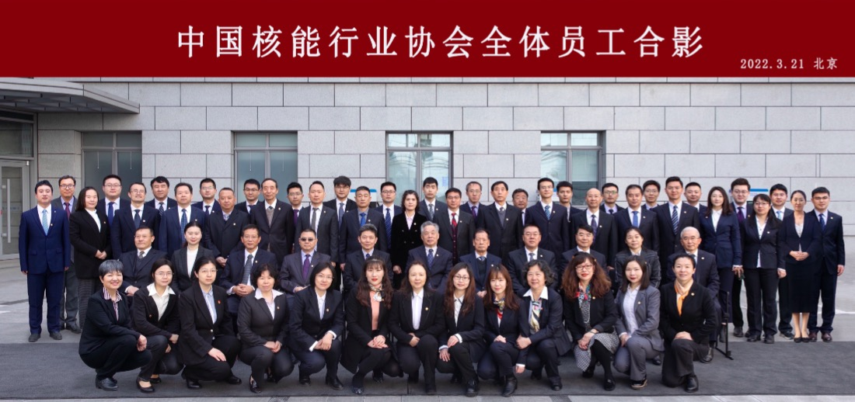

感谢 各位新、老朋友！

